Slide 1
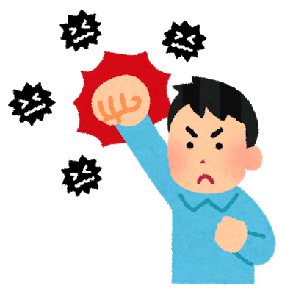
新型コロナウイルス感染症について
松江保健所 薬事・感染症対策課
令和3年10月22日、 27日
感染者数 死亡者
全世界 ２４２，５５２，２８２人 ４，９１２，８９９人
日本 １，７１５，３６４人 １８，１４６人
島根県 １，６７１人 ５人 （R3,10,21現在）
Notes:
今日は新型コロナウイルス感染症についてのお話ということですが、
新型コロナ感染症に関しては、毎日のように、テレビやネットなどでの情報がでていますので、今日は復習ということでお話しをしたいと思います
また、情報も変わっていきますので、今日時点での情報ということでよろしくお願いします

Slide 2
新型コロナウイルス感染症ってどんな病気？
他人に感染させる可能性のある期間（発症2日前〜発症後10日目)
感染
発症
20%が中〜重症化
悪化
潜伏期間
(約1〜14日)
有症状期間(約10日間)
回復
多くは4〜5日間
よくある症状
発熱(微熱〜高熱)
せき
咽頭痛
だるさ(倦怠感)
息切れ
食欲不振
味がしない
匂いがしない
80％の人は軽症
Notes:
新型コロナウイルスは、今だに分からないことが多いですが、このような経過をたどると言われています。
感染して１日から最長で14日間症状のない潜伏期間があり、その後発症して発熱や咳などの症状が出ます。味や匂いがしないといった症状が出ることもあります。
その後、ほとんどの方が軽い症状のみで治りますが、約20％の人が重症化すると言われています。
この経過の中で他の人に感染させる期間は症状が出る２日前から症状が出てから発症後１０日目までと言われています。

Slide 3
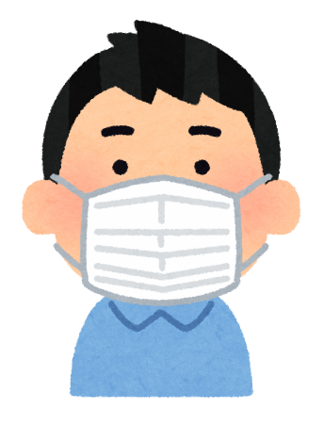
感染拡大の３要素
感受性
宿主
感染源
感染経路
バイ菌
うつる方法
うつされる人
飛沫感染
（エアロゾル感染）
接触感染
新型コロナウイルス
インフルエンザウイルス
新型コロナもインフルエンザも予防の基本は同じ！
Notes:
感染拡大の３要素としては、感染源となるばい菌・感染経路・うつされる人の３つです
感染経路は飛沫感染と接触感染があります
新型コロナもインフルエンザも予防の基本は同じとなっています

Slide 4
新型コロナとインフルエンザの違いは？
 | 新型コロナウイルス感染症 | 季節性インフルエンザ
病原体 | 新型コロナウイルス | インフルエンザウイルスＡ、Ｂ
潜伏期間 | １～１４日 （多くは５日程度） | １～３日
感染経路 | 飛沫感染、接触感染 （エアロゾル感染） | 飛沫感染、接触感染
症状 | 発熱、咳、倦怠感、息切れ、味覚・嗅覚障害 等 | 発熱、咳、寒気、関節痛 等
検査方法 | ＰＣＲ検査、抗原検査 | 迅速抗原検査キット
治療法 | 抗体カクテル療法 ・ロナプリーブ 他開発中 | 抗インフルエンザウイルス薬 ・タミフル＠、リレンザ等
ワクチン | 有り | 有り
Notes:
今年は、新型コロナ感染症の予防に努めた事で、インフルエンザが激減しているといわれていますが、
新型コロナは、潜伏期間が１４日間と長いですが、
症状などは非常に似ていますので、診断は受診をして検査をしてからとなります。

Slide 5
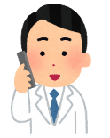
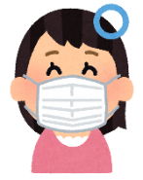
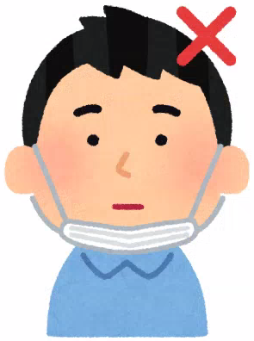
発熱や風邪の症状がある時は医療機関に行く前に
まずは電話で相談しましょう！！
冬季は季節性インフルエンザが流行する時期でもあります。
医療機関を受診する場合は、次のことに気を付けましょう。
まずは電話で相談を！
●いきなり受診せず、まずは電話でかかりつけの
医療機関に相談しましょう。
●かかりつけの医療機関がない場合は、各保健所に設置す
るコールセンターへご相談ください。
●「いつから」「どのような症状なのか」を具体的に
説明しましょう。
●「県外に行った」「県外に居た人・県外から来た
人と会った」などの行動歴についても、伝えましょう。
必ずマスクをつけましょう！
●感染拡大防止のため、必ずマスクを着用して受診しましょう。
※マスクは鼻や口をおおうようにつけましょう。
Notes:
そして症状が出た場合は、いきなり受診せずにかかりつけの医療機関に電話で相談しましょう
かかりつけのない場合はコールセンターに相談をしましょう
毎日 ８時３０分から２１時まで対応ですが、症状の悪化など緊急の場合に限ってはそれ以外の時間も受け付けているということです
検査が必要なら、検査のできる医療機関を紹介してもらえることになっています

Slide 6
感染を予防するには？
感染防止の３つの基本 ＋ 換気
人と人との
距離の確保
マスク着用
手洗い
□人との間隔は２ｍ（最低１ｍ）空ける
□会話する時は、可能な限り真正面を避ける
□マスクを着用する（夏場は熱中症に注意する）
□家に帰ったらまず手や顔を洗う
□手洗いは３０秒程度かけて水と石けんで丁寧に洗う（手指消毒薬の使用も可）
Notes:
それでは次に、新型コロナの感染を防ぐためには具体的にどんなことが必要なのかをお話ししていきます。
感染防止のためには、感染防止の３つの基本と言われているものと、それに加えて換気を行うことが大切です。
３つの基本とは、「人と人との距離の確保」、「マスクの着用」、「手洗い」です。

Slide 7
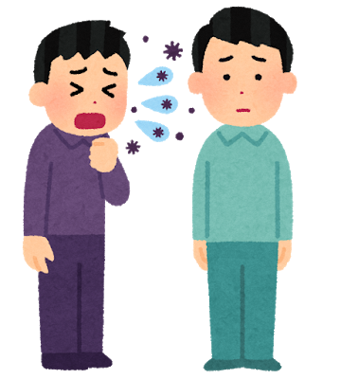
人と人との距離の確保
＜飛沫が飛ぶ距離＞
約２m
立った状態の成人の口から出た飛沫が
地面に落ちるまでの飛距離は2～5m程度
ウイルス保有者の
咳やくしゃみなど
唾しぶきの飛沫が飛ぶ
Notes:
予防の1つ目の人と人との距離の確保ですが
新型コロナウイルスの感染の仕方の一つに、飛沫感染がありましたが、感染者の口から出た唾しぶきを吸い込むことで感染をします
感染している人がしゃべったり、咳やくしゃみをすると、口から出た飛沫は２～５メートル飛びますので人と人との距離の確保が必要です

Slide 8
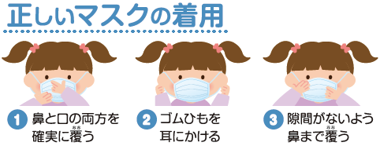
マスクの着用
咳・くしゃみなどの症状のある人はできる限り、外出を控えましょう。
やむを得ず出掛けるときは、咳エチケットを心がけましょう。
※マスク着用により、
熱中症のリスクが高まります！
屋外でマスクを外す場合は、人と十分な距離（2m以上）離れましょう。
（画像引用；厚生労働省啓発リーフレット）
Notes:
2つ目にマスクの着用です。
みなさん外出時はマスクを着用していると思いますが、自分の顔にしっかり合ったマスクをし、隙間がないようにすることが大切です。
不織布のマスクも容易に手に入るようになりましたが、布マスクよりは不織布のマスクのほうが有効なデータがあります
また、外で十分に距離がとれているときはマスクを外しても大丈夫です。が、症状があるときには、距離がとれている場合でもマスクをつけましょう。

Slide 9
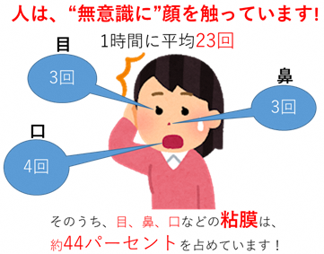
こまめな手洗い
新型コロナウイルスの感染経路として、
飛沫感染のほか、接触感染に注意が必要です！
水と石けんによる手洗いで、
殆どのウイルスを減らせます
手洗いの効果
（イメージ図）
①手洗いなし
▼ 1/100
②流水で15秒すすぎ
▼ 1/10000
③石けんで10秒もみ洗い後、流水で15秒すすぎ
▼ 1/1000000
④③を2セット
Notes:
3つ目に手洗いについてです。
新型コロナウイルスは飛沫感染のほかに接触感染で感染するということでしたが、接触感染はウイルスがついた手で触ったものを食べたり、目をこすったりすることで感染することをいいます。
人は無意識に１時間平均２３回も顔を触っていると言われており、そのうち４４％は接触感染で感染してしまう恐れがある、目、口、鼻などの粘膜となっています。
ウイルスが皮膚についただけでは感染しませんが、そこで９時間くらい生存しているといわれています。
手についたウイルスは水と石けんによる手洗いで減らすことができますので、接触感染を防ぐために手洗いはとても大切です。

Slide 10
＜こんな時には手洗いをしよう！＞
□ 公共の場所から帰った時 □ 病気の人のケアをした時
□ 咳やくしゃみ、鼻をかんだ時 □ 外にあるものに触った時
□ ご飯を食べる前と後
目に見える汚れがある時には水と石けんで洗いましょう。
汚れが目に見えない時は手指消毒薬の使用もOK
30秒程度かけ、水と石けんで丁寧に洗いましょう。
（画像引用；厚生労働省啓発リーフレット）
Notes:
みなさん手洗いはやっておられると思いますが、
３０秒間時間をかけてしっかり行いましょう。
手洗いのタイミングは外から帰ったときやご飯を食べる前などこまめにするようにしましょう。
汚れが付いていないときは７０% 以上のアルコール消毒薬でもＯＫです。消毒薬を使うときは、ノズルを下までしっかり押してたっぷりと出し、指の間や爪の間などにも消毒薬が行き渡るようにしましょう。
実際にやってみましょうか ハッピーバースデーの歌２回分です ３０秒というのが結構長いということです

Slide 11
基本的な感染予防行動 まとめ
感染防止の3つの基本＋換気
○人と人との距離の確保
できるだけ2m（最低1m）空けましょう
○マスクの着用
人との距離が十分にとれない場合は症状がなくてもマスクを着用しましょう
○こまめな手洗い
30秒程度かけ、水と石けんで丁寧に洗いま しょう
○換気
1時間に2回程度、数分間、2方向の窓を開けて連続的に室内に空気を通しましょう
（室内は、温度１８度以上・湿度４０％以上に）
Notes:
今お話しした感染予防行動のまとめです。
3つの基本に加えて、換気にも気をつけましょう
寒いですが一時間に２回程度が目安です
ウイルスは低温乾燥したところで増殖するので、温度１８度以上、湿度４０％以上に保てるとよいといわれています、温湿度計なども準備できているといいかと思います。
喉が乾燥すると免疫力も落知たり、ウイルスが飛散するという報告があります

Slide 12
ワクチンについて
ワクチン接種
○位置付け
・予防接種法に基づく臨時接種
○目的
・発症防止、重症化予防 ⇒ 感染予防では無い！！
○接種対象
・１２歳以上の人
○注意すべき点
・ワクチン接種は強制ではない（任意接種）
・身体的理由や様々な理由によってワクチンを接種できない人がいる
Notes:
今お話しした感染予防行動のまとめです。
3つの基本に加えて、換気にも気をつけましょう
寒いですが一時間に２回程度が目安です
ウイルスは低温乾燥したところで増殖するので、温度１８度以上、湿度４０％以上に保てるとよいといわれています、温湿度計なども準備できているといいかと思います。
喉が乾燥すると免疫力も落知たり、ウイルスが飛散するという報告があります

Slide 13
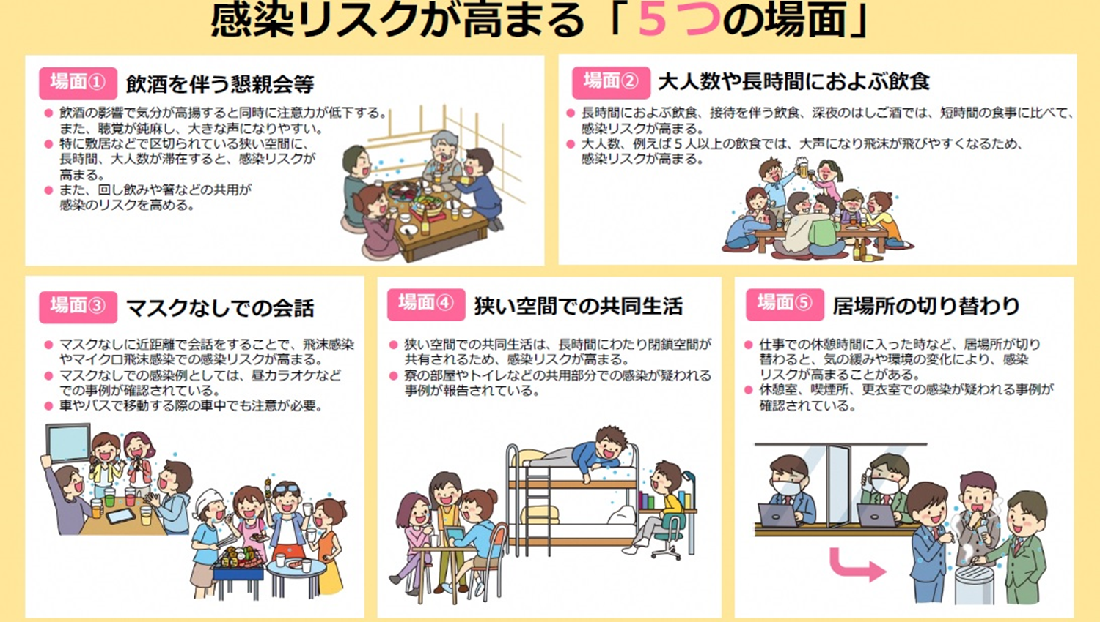

Slide 14
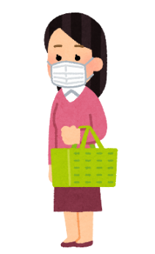
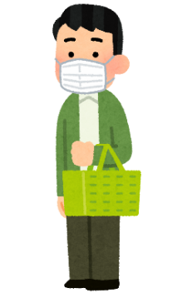
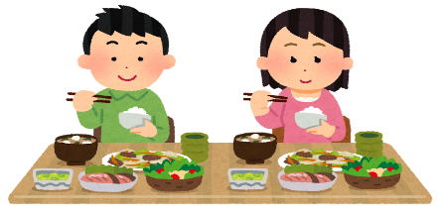
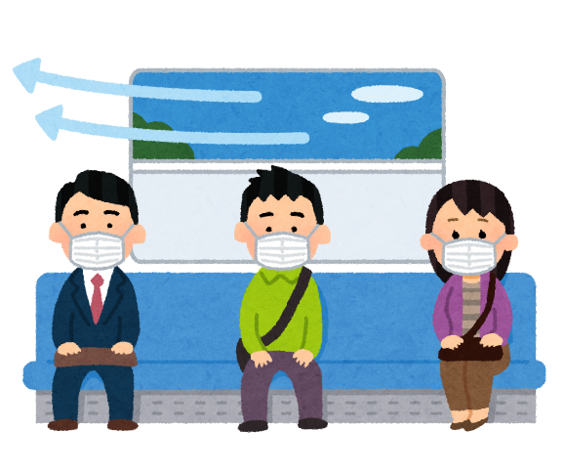
『新しい生活様式』を取り入れましょう
買い物
・通販も利用
・1人または少人数ですいた時間に
・電子決済の利用
・計画を立てて素早く済ます
・サンプルなど展示品への接触は控えめに
・レジに並ぶときは前後にスペースをあける
食事
・持ち帰りや出前、デリバリーも活用する
・屋外空間で気持ちよく
・大皿は避けて、料理は個々に
・対面ではなく横並びで座ろう
・料理に集中、おしゃべりは控えめに
・お酌、グラスやお猪口の回し飲みは避けて
公共交通機関の利用
・会話は控えめに
・混んでいる時間帯は避けて
・徒歩や自転車利用も併用する
Notes:
また、「新しい生活様式」という言葉もよく聞かれると思いますが
具体的な生活様式の例を示してあります。
感染予防をしながら工夫して日常生活を送りましょうというものです。

Slide 15
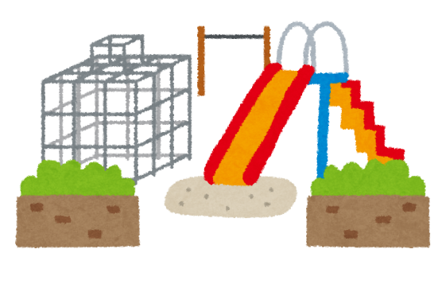
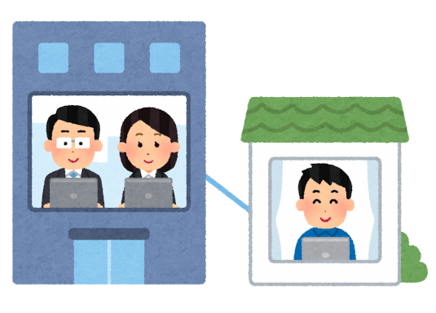
娯楽、スポーツ等
・公園は空いた時間、場所を選ぶ
・筋トレやヨガは、十分に人との間隔を。もしくは自宅で動画を活用
・ジョギングは少人数で
・すれ違うときは距離をとるマナー
・予約制を利用してゆったりと
・狭い部屋での長居は無用
・歌や応援は、十分な距離かオンライン
イベント等への参加
・接触確認アプリ（COCOA）の活用を
・発熱や風邪の症状がある場合は参加しない
働き方の新しいスタイル
・テレワークやローテーション勤務
・時差出勤でゆったりと
・オフィスは広々と
・会議はオンライン
・対面での打合せは換気とマスク
※関係団体が業種ごとの感染拡大予防ガイドラインを作成していますので、参考にしてください。

Slide 16
コロナウイルス検査
ＰＣＲ検査、抗原定量検査、抗原定性検査等
・いずれも被検者の体内にウイルスが存在し、ウイルスに感
染しているかを調べる検査。
鼻咽腔ぬぐい液か唾液などで検査。
偽陽性（偽陰性）の可能性もある。
抗体検査
・過去に新型コロナウイルス感染症にかかったことがあるか
を調べるものであるため、検査を受 ける時点で感染してい
るかを調べる目的に使うことはできない。
クラスター
特定の感染者から多くの人に感染が拡大した患者集団
（定義はないが１カ所で５人以上の感染を呼ぶことが多い） 厚生労働省コロナウイルスQ＆Aより
Notes:
それでは新型コロナ感染症についての感染の仕方からや予防についてお話しをしましたが、 コロナ関係のキーワードをもとにお話をしたいと思います
まず、コロナの検査として、今しているPCRや抗原や抗原検査はウイルスに感染しているかを調べる検査です。鼻の奥のぬぐい液か唾液で行います。この地域では、自費での検査はできず医師の判断によっておこなわれる行政検査だけができるようになってます。PCR検査は、偽陰性の場合もあり油断はできません
抗体検査は過去に感染したことがあるかの検査です
また、クラスターという言葉もよく聞きますが、特定の感染者から多くの人に感染が拡大した患者集団のことを言います 定義はないようですが、１か所で５人以上の方の感染集団を呼ぶことが多くなっています

Slide 17
濃厚接触者とは
判断する要素
１、距離の近さ
２、時間の長さ
⇒感染者と発症2日前から接触のあった方に対して
保健所の調査で、個別に該当するか判断される
濃厚接触者と判断されたら
原則、検査を行う。
14日間は健康状態に注意を払い不要不急の外出は控える
（検査が陰性であっても保健所の指示に従う。）
接触者アプリ （ＣＯＣＯＡ）←ぜひダウンロードして
感染者と「14日間に」「1ｍ以内で」「15分以上の接触」
の可能性がある場合に通知～行政検査につながる(無料)
感染拡大防止に期待されている 厚生労働省コロナウイルスQ＆Aより
Notes:
濃厚接触者という言葉もよく聞きますが、陽性者との距離と時間で保健所の聞き取りにより該当になるかが判断されます
濃厚接触者となったら、コロナの検査を無料の行政検査で受け、14日間は外出は控えることとなります
また、ココアと言う接触者アプリがあり、感染者と１４日間に１メートル以内で１５分以上の接触があった場合に通知が来たら、無料でPCRの行政検査が受けられますし、感染防止に期待がされていますので、ぜひ多くの方にダウンロードしてほしいと思います

Slide 18
重症化しやすい方
高齢者と基礎疾患（慢性閉塞性肺疾患COPD、慢性腎臓病、糖尿病、高血圧、心 血管疾患、肥満など）の方。妊婦や喫煙歴なども、重症化しやすいかは明らかでないものの、注意が必要とされています。
コロナで入院後の退院基準
１、症状がある場合
①症状が出現して10日間経過かつ発熱などの症状が軽快してから72時
間経過した場合(検査不要)
②10日間経過していなくても症状が軽快して24時間後にＰＣＲ検査で
陰性確認され、検査後24時間後に再度ＰＣＲ検査をして陰性確認で
きた場合
2、症状がない場合
①検体をとった日から10日間を経過すれば検査せずに退院可能
②検体をとった日から6日間が経過し、ＰＣＲ検査を実施して陰性認、
検査後24時間後に再度ＰＣＲ検査をして陰性なら退院
（陽性なら陰性確認を2回する。抗原定量検査でも可能）
退院後の4週間は、体温測定など自己健康管理をする厚生労働省コロナウイルスQ＆Aより
Notes:
重症化しやすい方は、高齢者と基礎疾患を持っている方といわれているので、感染させないような配慮が必要ということです
下は、入院した時の退院基準なので参考に見ていただきたいと思います
退院してからの社会復帰も、体力の低下とか後遺症の方もおられることもあり、主治医の先生と相談ということになるようです

Slide 19
コロナうつを避けるポイント
１、情報を遮断する時間を作る
・情報を見続けることで脳が興奮状態になる。
脳を休養させよう～散歩や読書、お茶を飲むなど
２、食事、運動、睡眠･･･従来の健康習慣を維持する
・健康的な食事をし、適度な運動を取り入れ、良質な
睡眠をとることは、脳を健全な状態に落ち着かせる
だけでなく、免疫機能の向上につながる
３、他人と会話しつながりを維持する
・電話やオンラインもうまく取り入れて「孤独状態」
に陥ることを防ぎましょう 「アメリカうつ・不安障害協会」会長ルアナ・マイケス博士
Notes:
コロナうつという言葉も聞かれるようになりました
避けるポイントとして、情報を遮断する時間を作るとよいといわれています、興奮した脳を休ませ、リラックスさせましょう
そして、健康的な食事をし適度な運動と良質な睡眠が免疫機能の向上にもつながりますので、従来の健康習慣を維持しましょう
最後に孤独状態に陥ることを防ぐために他人と会話をし、つながりを維持していきましょうと言われています

Slide 20
コロナに関連したいじめや差別偏見の対応
1、感染者、濃厚接触者等とその家族、医療従事者や社会機能の維
持にあたる方や家族等に関する偏見や差別は許されないこと
２、悩みを抱える児童生徒の早期発見に努めるとともに、心の健康
問題に適切に対応すること
３、適切な知識を基に、発達段階に応じた指導をすること
文部科学大臣からのメッセージ（８月２５日）
１、新型コロナ感染症は誰もがかかる可能性があり、感染した人が
悪いと言う事ではない
２、感染した人が悪いという雰囲気ができ、感染したことを言い出
しにくくなると、さらに感染が広がってしまうかもしれない
３、感染した人を責めるのではなく、励まし温かくむかえてほしい
４、今自分ができる予防をしっかり行い日々の学びを続けてほしい
厚生労働省コロナウイルスQ＆Aより
Notes:
コロナに関連したいじめや差別偏見の防止に向けて行われた学校の取り組みも厚生労働省のコロナℚ＆Aに載っています。
偏見や差別は許されないことで悩みを抱える児童生徒の早期発見に努め適切に対応することや発達段階に応じた指導をすることとなっています
８月２５日には文科大臣から４つのメッセージが出されました

Slide 21
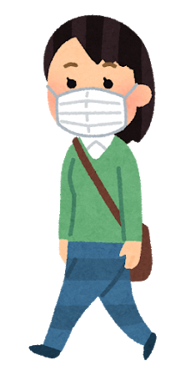
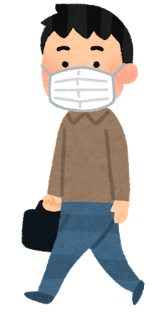
「コロナは自業自得」
日本は17.24％、米4.90％、英1.36％
本来なら『被害者』のはずの人が過剰に攻められる傾向が強い
人権侵害を受けた方の相談窓口
人権啓発推進センター(平日8:30～17:15）
松江 ☎０８５２－２２－７７０４
浜田 ☎０８５５－２９－５５３０
子どもの人権１１０番（平日 8：30 ～ 17：15)
☎０１２０－００７－１１０
島根いのちの電話（月～金 9：00 ～ 22：00、土 9：00 ～日 22：00）
☎０８５２－２６－７５７５
Notes:
さいごに、コロナは自業自得という気持ちを持った方が他外国より日本では多くみられ、被害者のはずの人が過剰に攻められるという傾向が強いようです
人権侵害を受けた時の相談窓口や役場や社協の相談窓口も利用していただきたいと思います
今月の吉賀広報の号外にも載せた内容です
以上で終わりですが基本的な感染予防を実践し、気になる症状がでたときには相談できること、言えずにいることが一番心配かなと思っています。
コロナでいろいろ生活も制限されてきましたが、落ち着いた生活ができたという方も多かったようです。ワクチン接種の準備も始まりましたのでしばしお待ちいただきたいと思います。

